Slide 1
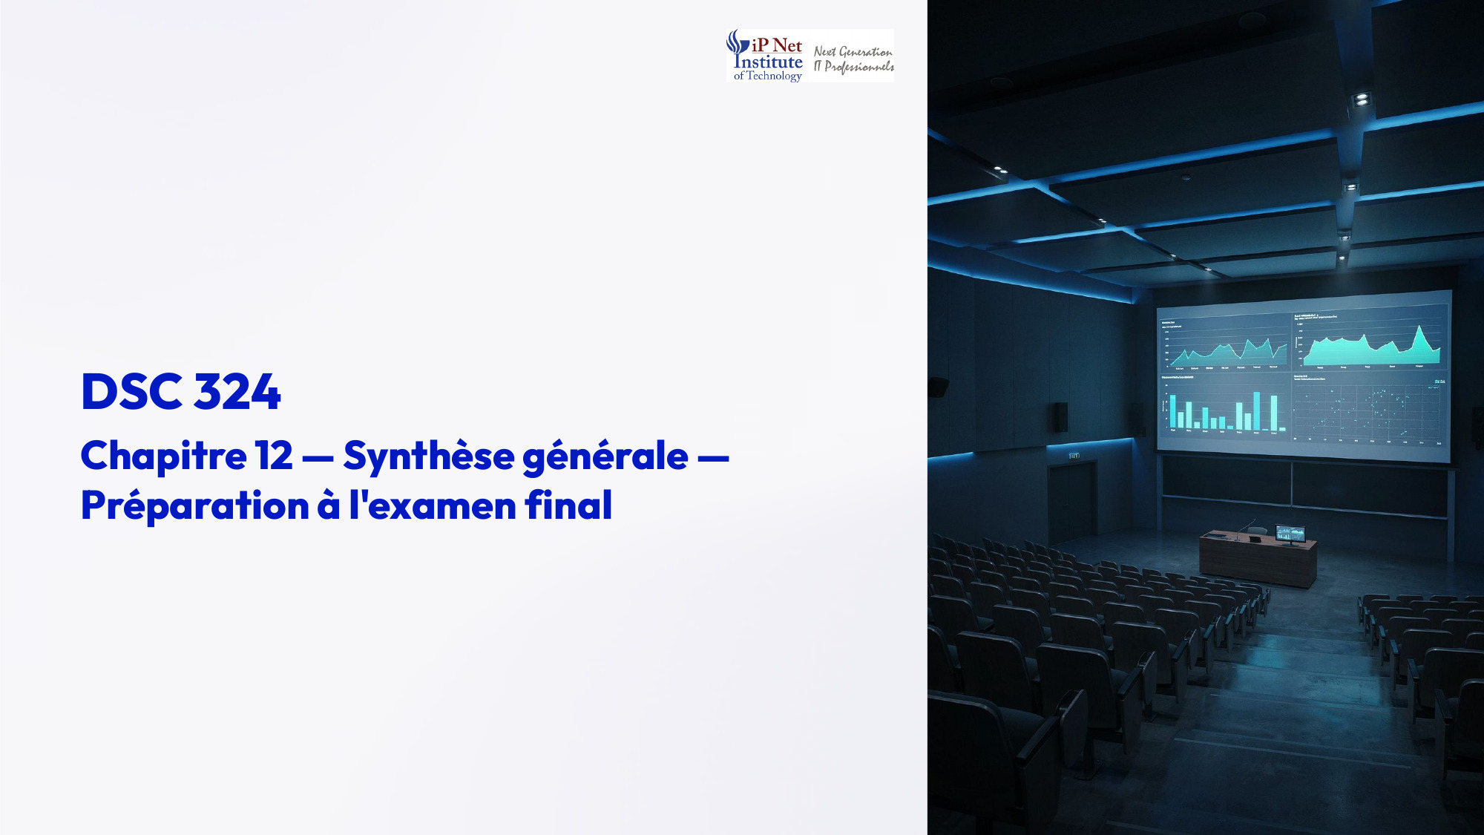
Notes:
Bonjour à toutes et à tous, et bienvenue dans le chapitre douze, le dernier chapitre du cours DSC trois cent vingt-quatre. Il s'agit d'une synthèse générale, pour préparer l'examen final. Nous allons parcourir une dernière fois l'ensemble du cours, en le structurant en cinq grands axes. Nous rappellerons les notions incontournables, puis le fil conducteur qui relie toutes les méthodes. L'objectif est que vous quittiez ce cours avec une vision d'ensemble claire, et que vous abordiez l'examen final avec confiance et méthode.

Slide 2
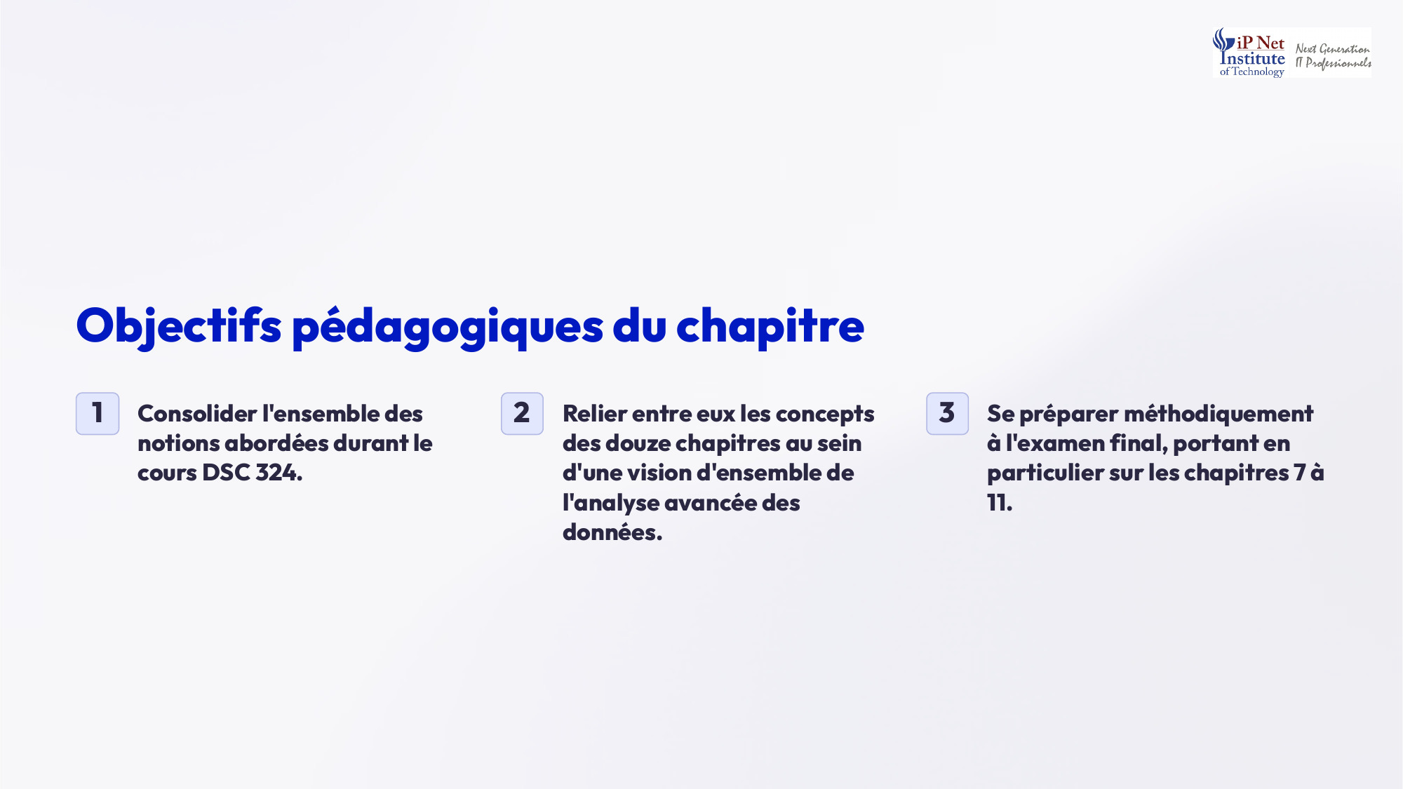
Notes:
Voici les objectifs de ce chapitre. Premièrement, consolider l'ensemble des notions abordées durant le cours. Deuxièmement, relier entre eux les concepts des douze chapitres, au sein d'une vision d'ensemble de l'analyse avancée des données. Et troisièmement, vous préparer méthodiquement à l'examen final. Attention, celui-ci porte en particulier sur les chapitres sept à onze, c'est-à-dire le clustering, la classification et l'intégration des méthodes. Ce sont donc ces chapitres qui méritent le plus de temps dans vos révisions. Organisez-vous en conséquence. Bon courage.

Slide 3
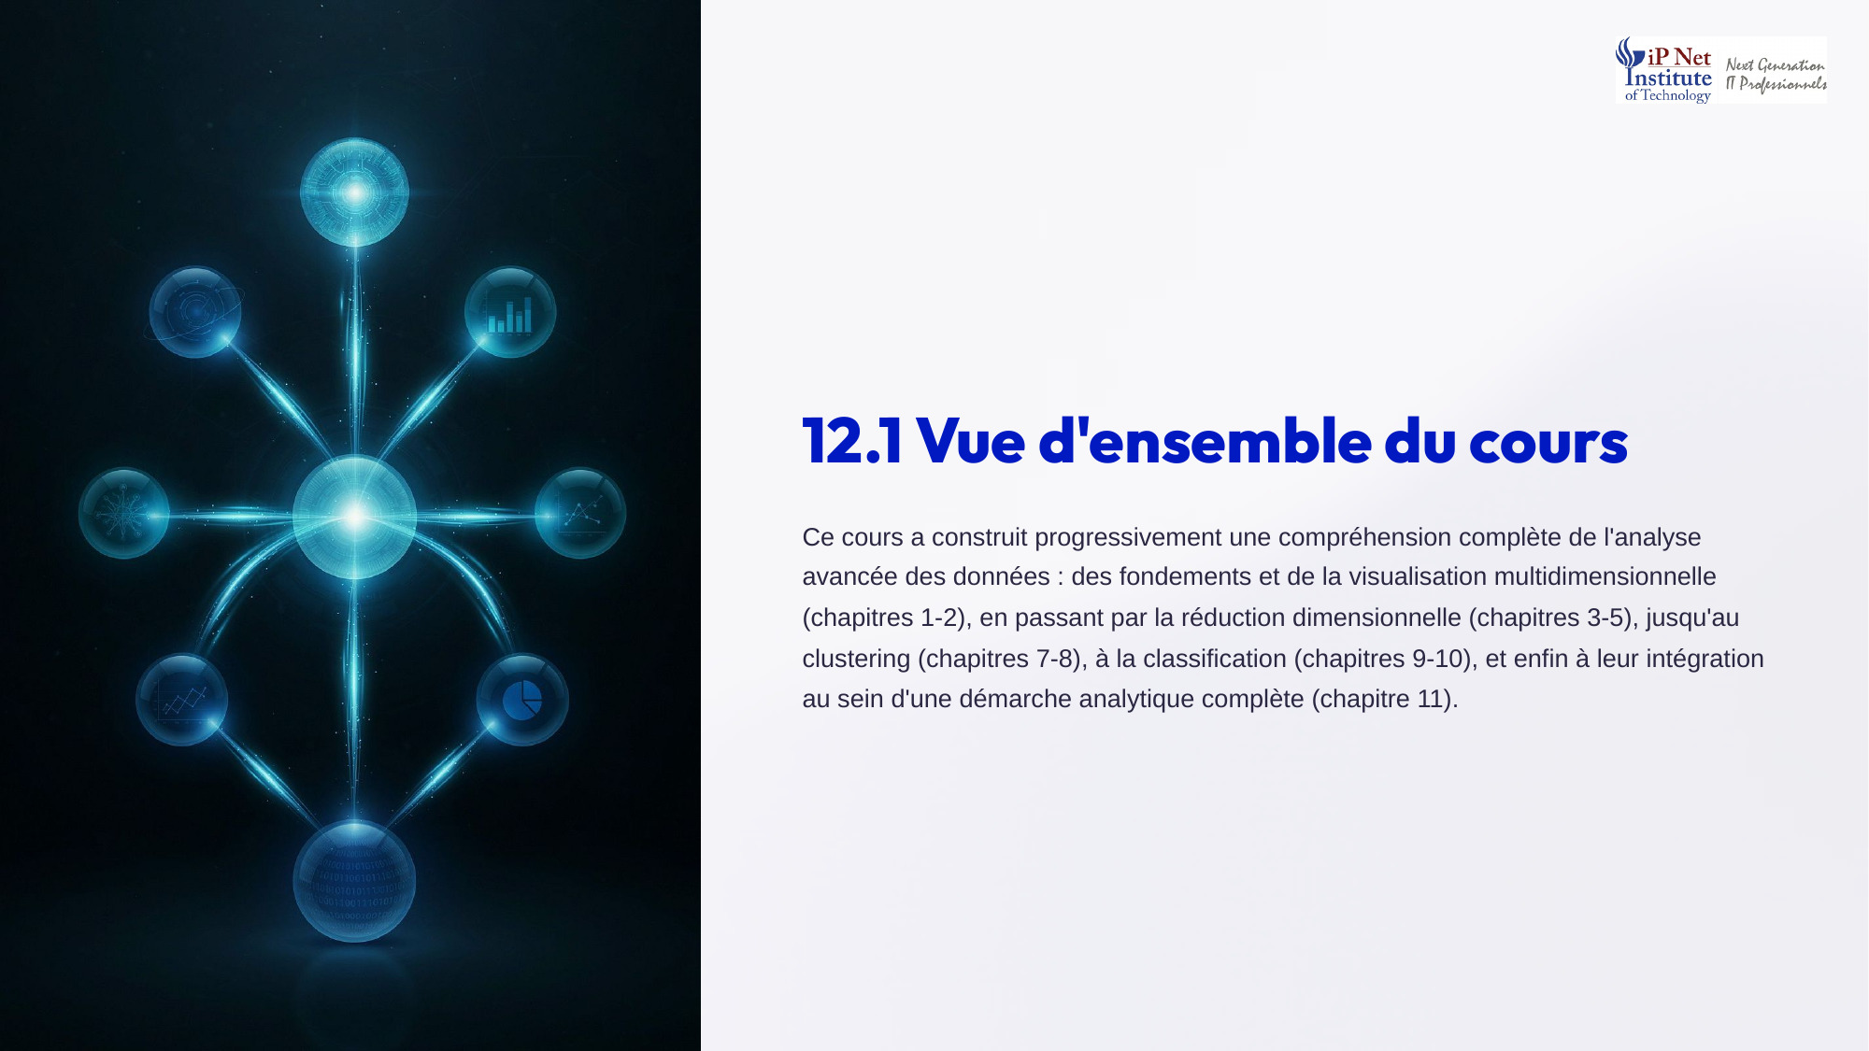
Notes:
Voici la vue d'ensemble du cours. Il a construit progressivement une compréhension complète de l'analyse avancée des données. Nous sommes partis des fondements et de la visualisation multidimensionnelle, aux chapitres un et deux. Nous sommes passés par la réduction dimensionnelle, aux chapitres trois à cinq. Puis nous avons étudié le clustering, aux chapitres sept et huit, et la classification, aux chapitres neuf et dix. Et enfin, nous avons vu leur intégration dans une démarche analytique complète, au chapitre onze. Reprenons chaque axe.

Slide 4
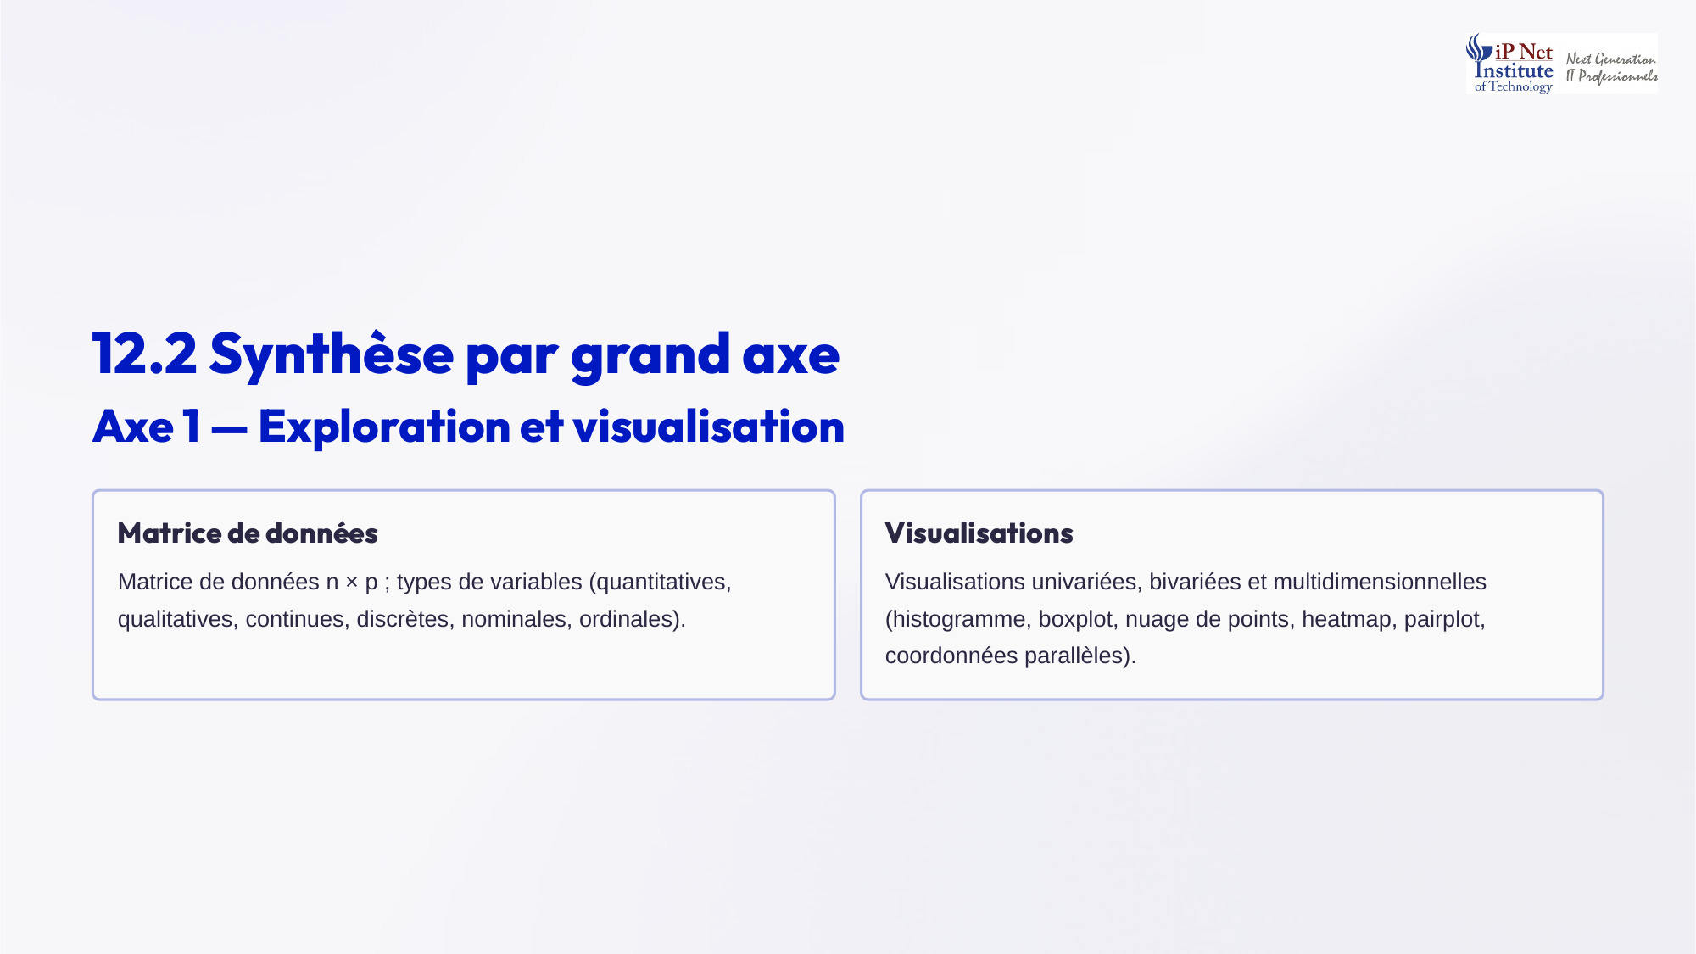
Notes:
Premier axe, l'exploration et la visualisation. Retenez la matrice de données, n observations sur p variables, et les types de variables, quantitatives continues ou discrètes, qualitatives nominales ou ordinales. Retenez aussi les visualisations. Univariées, avec l'histogramme et le boxplot. Bivariées, avec le nuage de points et le boxplot comparatif. Et multidimensionnelles, avec la carte de chaleur des corrélations, le pairplot et les coordonnées parallèles. Pour chacune, sachez dire à quel objectif elle répond, et quand elle devient inadaptée. Ce sont les fondations.

Slide 5
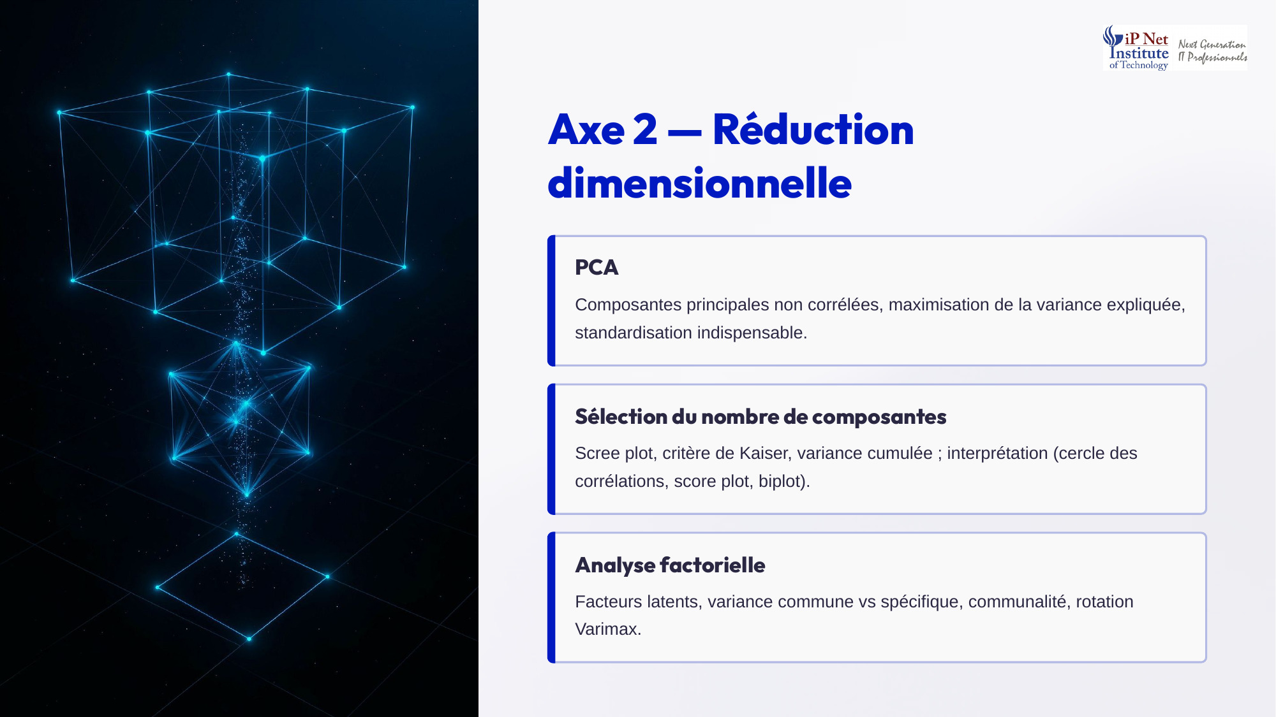
Notes:
Deuxième axe, la réduction dimensionnelle. Pour la PCA, retenez que les composantes principales sont non corrélées, qu'elles maximisent la variance expliquée, et que la standardisation est indispensable. Pour choisir le nombre de composantes, le scree plot, le critère de Kaiser et la variance cumulée. Pour interpréter, le cercle des corrélations, le score plot et le biplot. Pour l'analyse factorielle, retenez les facteurs latents, la distinction entre variance commune et variance spécifique, la communalité et la rotation Varimax. Cet axe revient souvent.

Slide 6
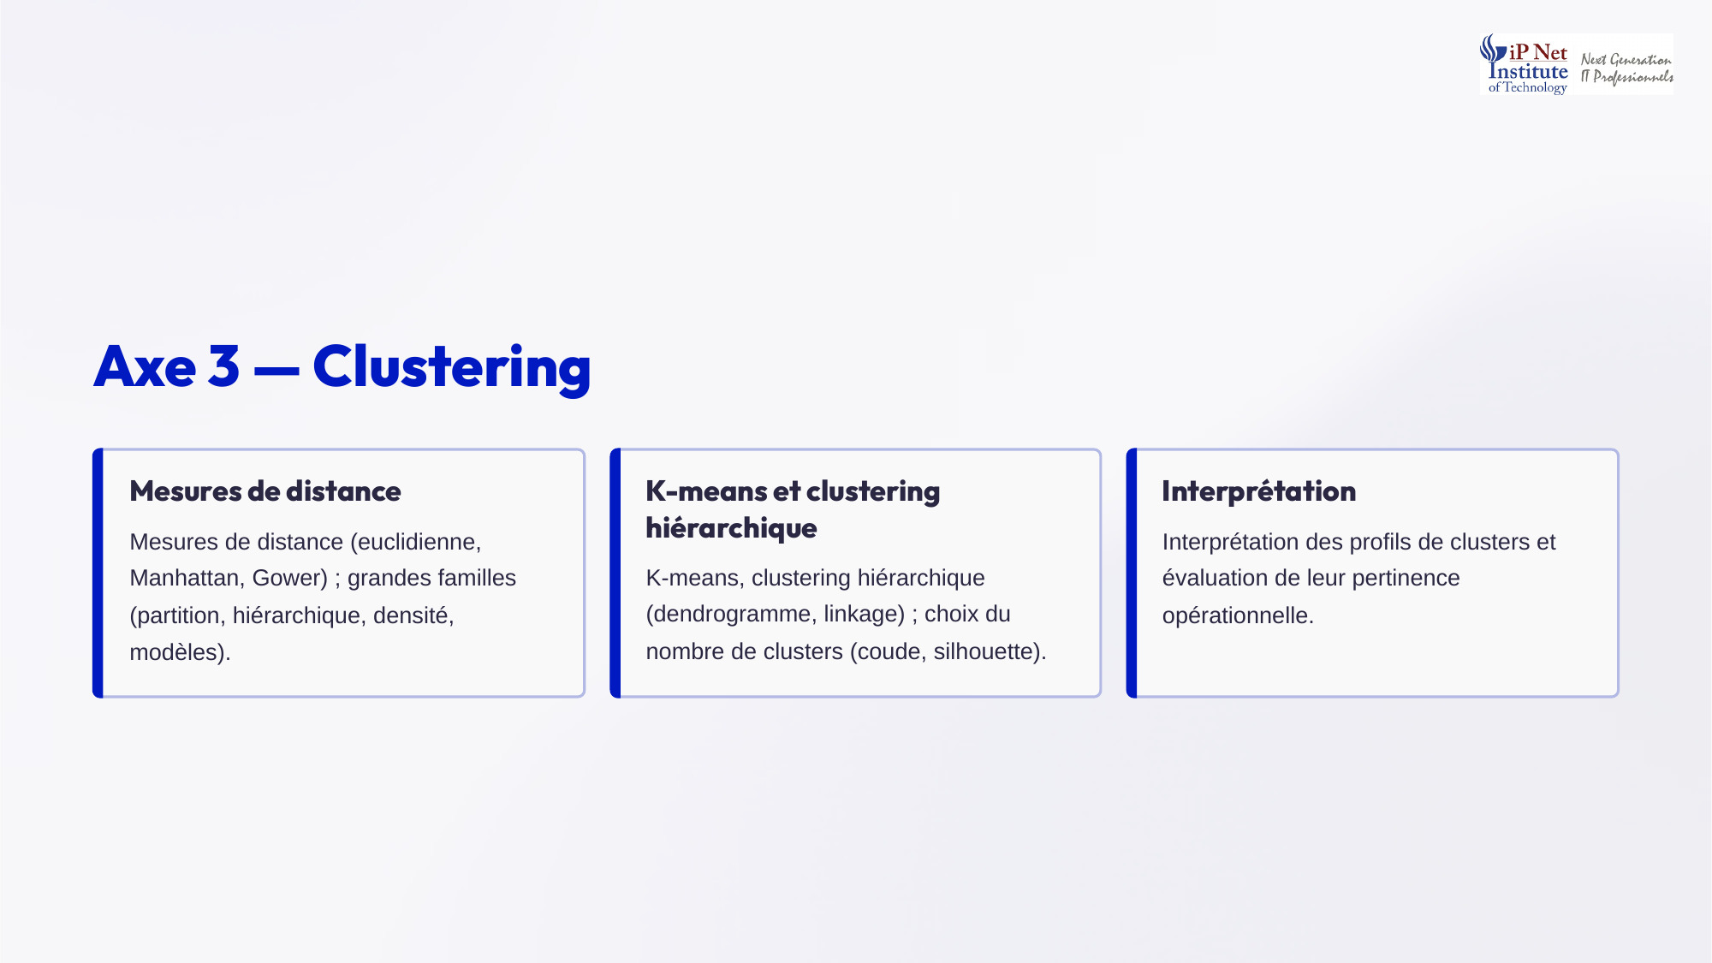
Notes:
Troisième axe, le clustering. Retenez les mesures de distance, euclidienne, Manhattan et Gower, et les quatre grandes familles, partition, hiérarchique, densité et modèles. Maîtrisez K-means, qui minimise l'inertie intra-cluster, et le clustering hiérarchique, avec son dendrogramme et ses critères de liaison, dont le critère de Ward. Sachez choisir le nombre de clusters avec la méthode du coude et le score de silhouette. Et surtout, sachez interpréter les profils des clusters et évaluer leur pertinence opérationnelle. C'est un axe central pour l'examen final.

Slide 7
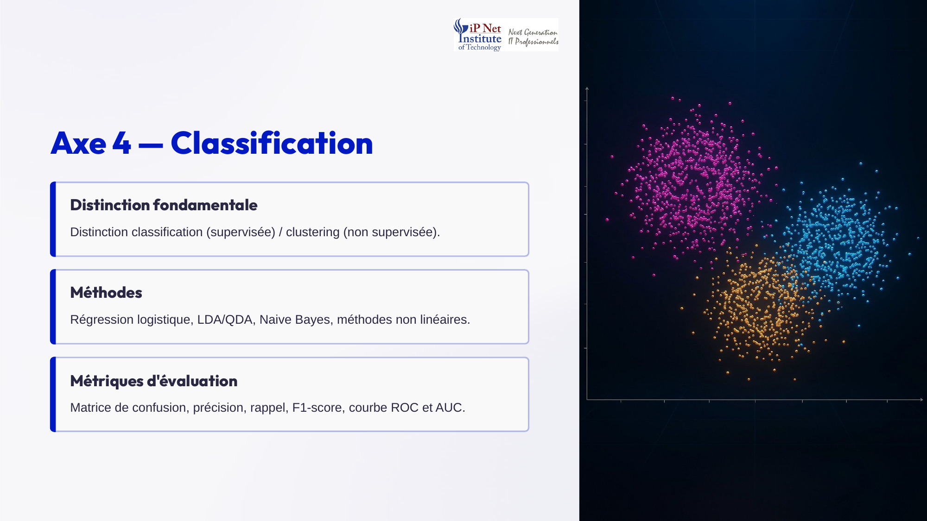
Notes:
Quatrième axe, la classification. Retenez d'abord la distinction fondamentale, la classification est supervisée, le clustering ne l'est pas. Connaissez les méthodes, la régression logistique, l'analyse discriminante linéaire et quadratique, Naive Bayes, et les méthodes non linéaires. Et maîtrisez les métriques d'évaluation, la matrice de confusion, la précision, le rappel, le F un score, la courbe ROC et l'AUC. Petit quiz, avec des catégories très déséquilibrées, quelle métrique éviter ? L'exactitude globale, qui peut être trompeuse. Révisez bien ces formules. Bon travail.

Slide 8
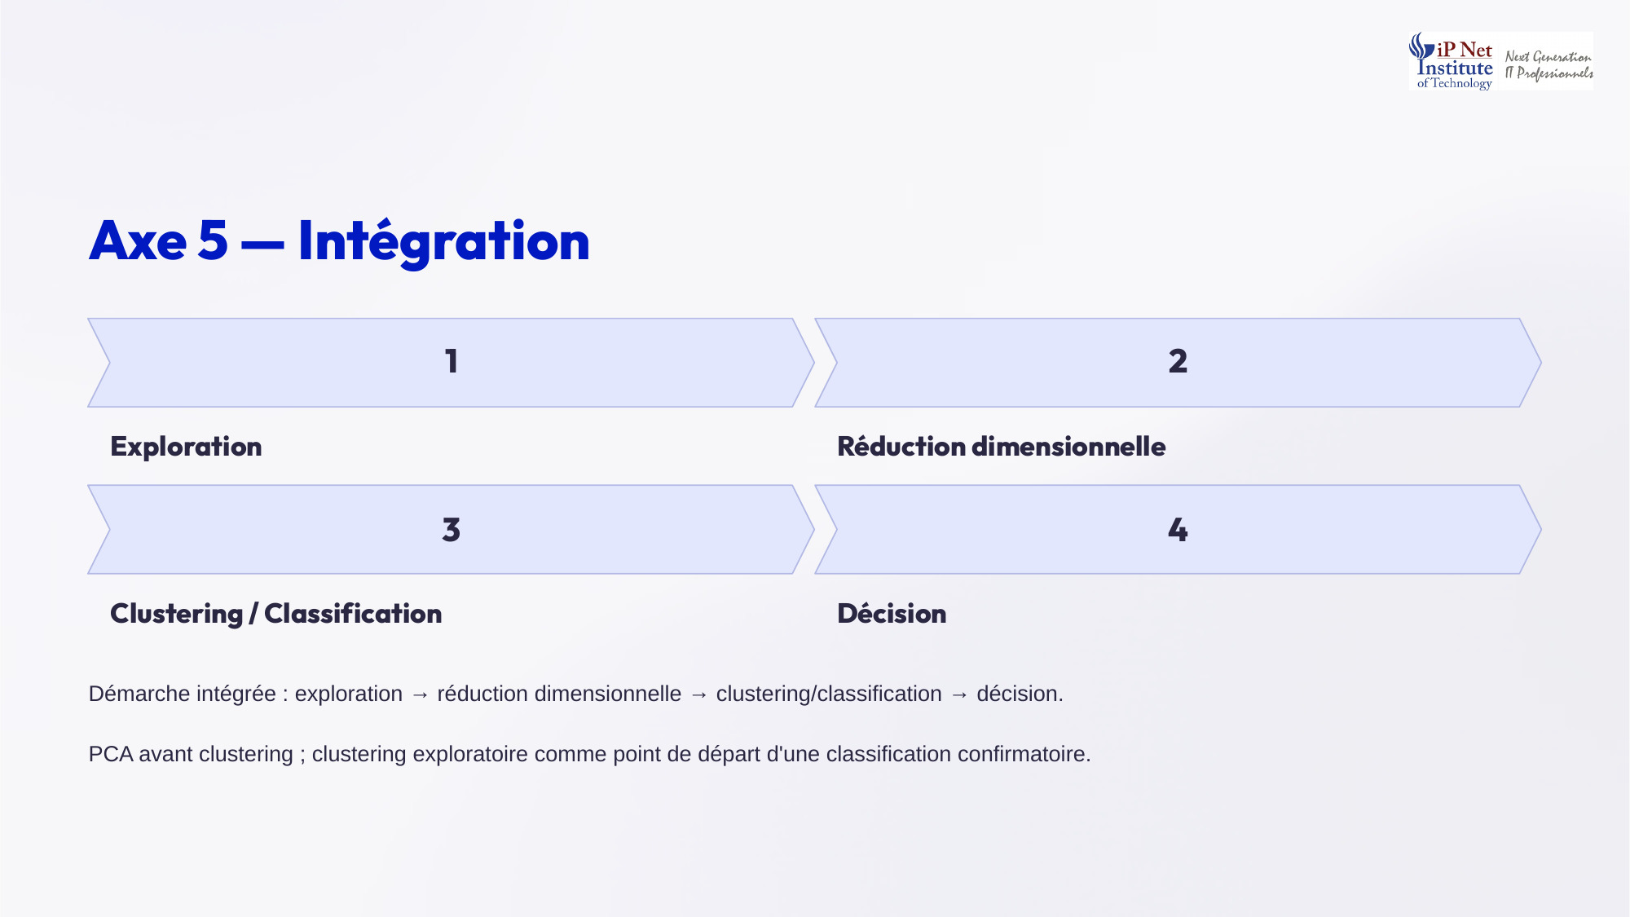
Notes:
Cinquième axe, l'intégration. La démarche intégrée suit quatre étapes, l'exploration, la réduction dimensionnelle, le clustering ou la classification, puis la décision. Deux combinaisons sont à connaître absolument. D'abord, réaliser une PCA avant un clustering, pour réduire le bruit et faciliter la visualisation. Ensuite, utiliser un clustering exploratoire comme point de départ d'une classification confirmatoire, pour affecter rapidement de nouvelles observations aux segments découverts. Ces combinaisons font souvent l'objet de questions de synthèse à l'examen. Préparez-vous bien à les expliquer. Soyez précis.

Slide 9
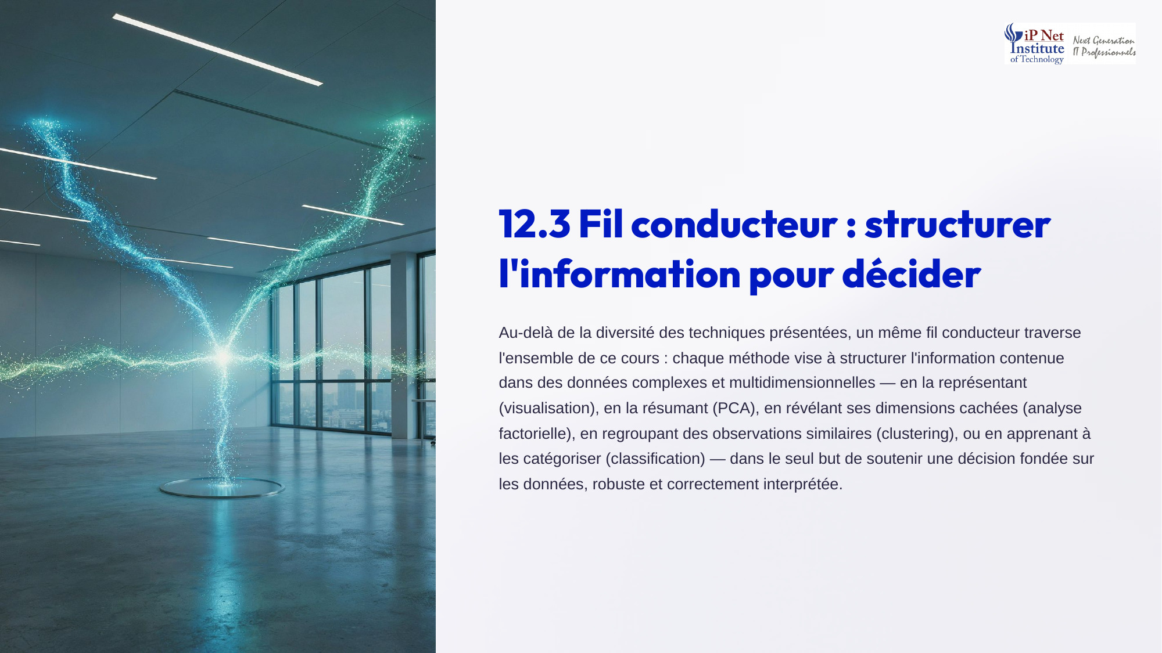
Notes:
Quel est le fil conducteur de tout ce cours ? Structurer l'information pour décider. Au-delà de la diversité des techniques, chaque méthode vise à structurer l'information contenue dans des données complexes et multidimensionnelles. En la représentant, avec la visualisation. En la résumant, avec la PCA. En révélant ses dimensions cachées, avec l'analyse factorielle. En regroupant des observations similaires, avec le clustering. Ou en apprenant à les catégoriser, avec la classification. Et tout cela dans un seul but, soutenir une décision fondée sur les données, robuste et bien interprétée.

Slide 10
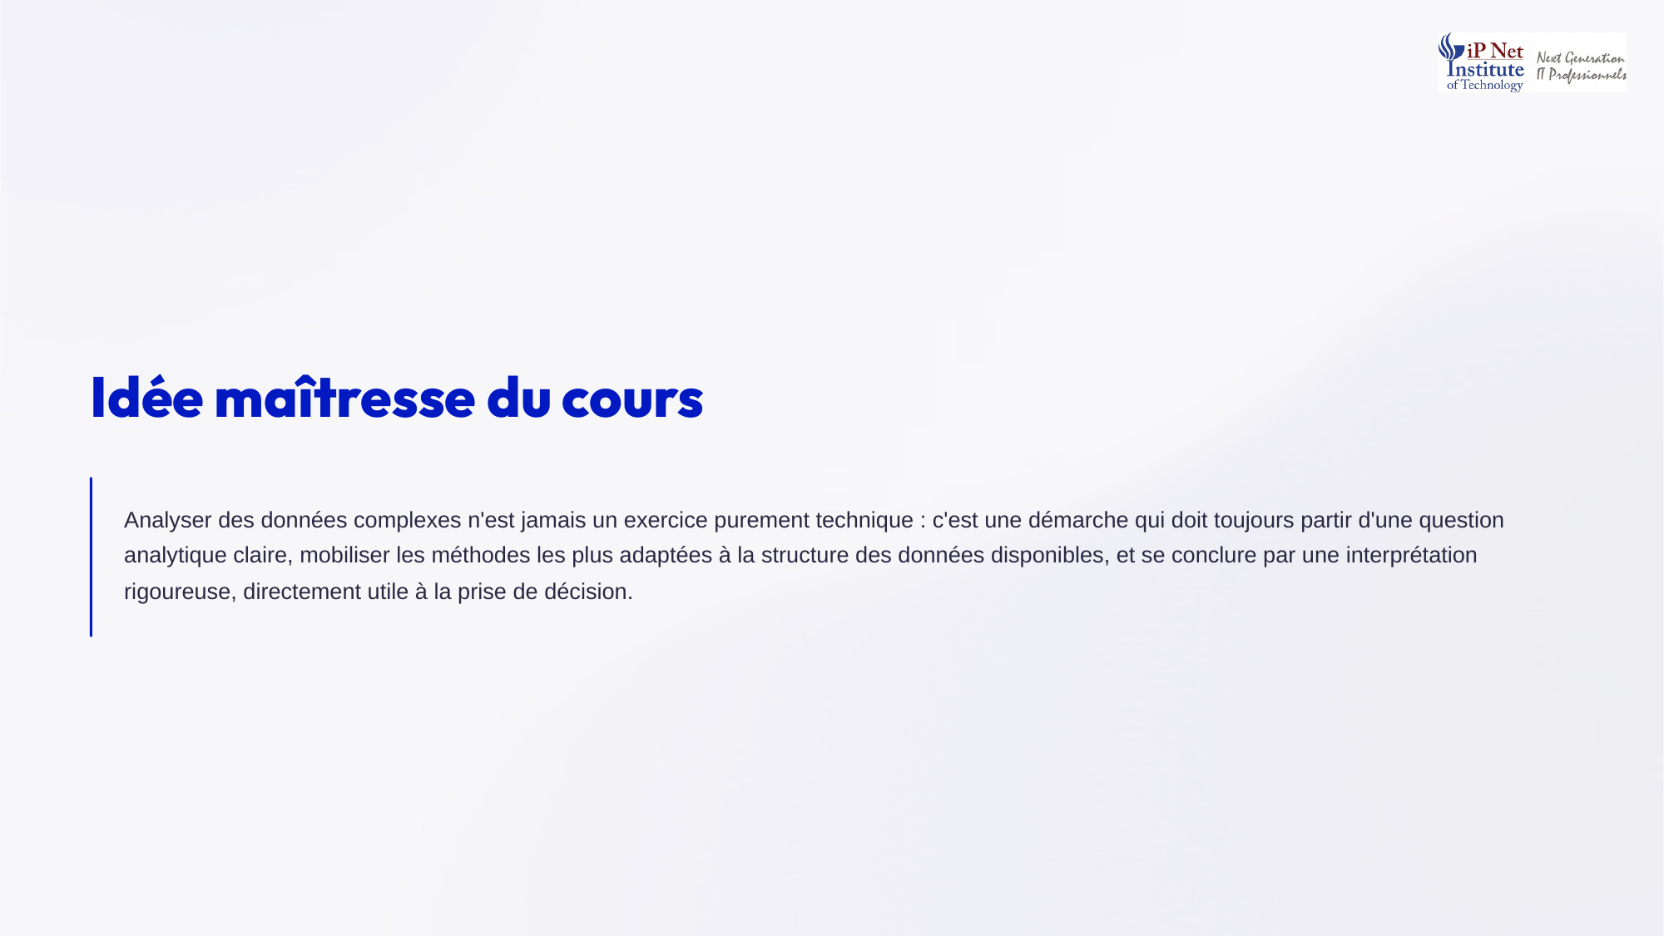
Notes:
Voici l'idée maîtresse du cours, que je vous invite à garder en tête bien au-delà de l'examen. Analyser des données complexes n'est jamais un exercice purement technique. C'est une démarche qui doit toujours partir d'une question analytique claire. Elle doit mobiliser les méthodes les plus adaptées à la structure des données disponibles. Et elle doit se conclure par une interprétation rigoureuse, directement utile à la prise de décision. La technique est un moyen, jamais une fin. C'est ce qui distingue un bon analyste d'un simple utilisateur de logiciels.

Slide 11
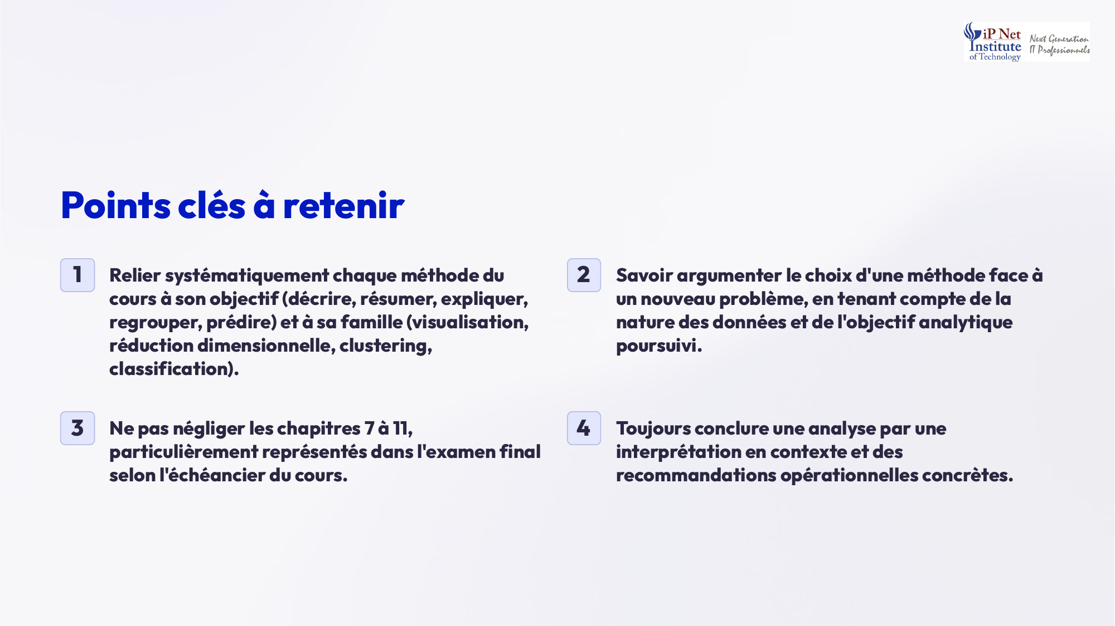
Notes:
Retenons les points clés pour l'examen. Reliez systématiquement chaque méthode à son objectif, décrire, résumer, expliquer, regrouper ou prédire, et à sa famille, visualisation, réduction dimensionnelle, clustering ou classification. Sachez argumenter le choix d'une méthode face à un nouveau problème, selon la nature des données et l'objectif poursuivi. Ne négligez pas les chapitres sept à onze, particulièrement représentés à l'examen final. Et concluez toujours une analyse par une interprétation en contexte, et par des recommandations concrètes. Ce sont vos meilleurs atouts.

Slide 12

Notes:
Voici des pistes de corrigé. Un, votre tableau peut associer par exemple la PCA, son objectif de résumé et la variance expliquée, ou le clustering, la découverte de groupes et le score de silhouette. Deux, pour soixante variables, on explore, puis on applique une analyse factorielle pour comprendre les dimensions du comportement, un clustering sur les scores pour créer les segments, et enfin une classification pour affecter les nouveaux clients. Trois, votre plan peut opposer méthodes non supervisées et supervisée, puis préciser l'objectif de chacune. Merci pour votre attention, et bonne réussite à l'examen final.

